Slide 1







Temporada de impuestos
2026
Recursos disponibles para
las familias de Massachusetts

Slide 2
Agenda
  Healthy Families Tax Credits Coalition: quiénes somos
  ¿Qué son los créditos fiscales?
  Créditos fiscales estatales y federales disponibles
  Preparación gratuita de la declaración de impuestos (VITA)
  Recursos para compartir con clientes y miembros de la comunidad: FindYourFunds.org

Slide 3

Nuestra coalición
  Healthy Families Tax Credits Coalition es una red estatal que se ocupa de ampliar el acceso estatal al crédito fiscal por ingreso del trabajo (EITC) y al crédito fiscal por hijos y familias (CFTC).
  Bajo el liderazgo de Children's HealthWatch, una coalición de más de 80 organizaciones en todo Massachusetts.
  Desde el 2015, hemos aumentado el EITC estatal tres veces, aprobado un CFTC sólido e inclusivo e invertido fondos estatales en servicios gratuitos de preparación para la declaración de impuestos.
  También llevamos a cabo una campaña de divulgación para asegurarnos de que todas las personas elegibles estén al tanto del dinero que se les debe y puedan reclamarlo.

Slide 4
¿Qué son los créditos fiscales?
  Los créditos fiscales reembolsables reducen la cantidad de impuestos que debe una familia y, si el crédito es mayor que la deuda, la familia recibe la diferencia como reembolso. Esto significa que las familias con ingresos bajos y moderados pueden obtener un reembolso en efectivo directo y flexible.
  A nivel federal, el crédito fiscal por hijos y el crédito fiscal por ingreso del trabajo representan el mayor beneficio contra la pobreza para los niños, las personas en actividad laboral y las personas menores de 65 años. En 2024, estos créditos permitieron que 6.8 millones de personas superaran el umbral de la pobreza. (1)
Basándose en el éxito de estos créditos fiscales federales,
muchos estados, incluido Massachusetts, han
implementado sus propias versiones a nivel estatal.
(1) Butkus, Neva. Institute on Taxation and Economic Policy. 16 de septiembre de 2025. https://itep.org/child-poverty-remains-unacceptably-child-tax-credit-changes/

Slide 5

Descripción general de los créditos fiscales disponibles
Massachusetts
Federal
Crédito fiscal por ingreso del trabajo (EITC)
-ganancia < $69,000 en 2025
-crédito promedio de $996
Crédito fiscal por hijos y familias (CFTC)
-$440 por hijo < 13 años, dependiente discapacitado, cónyuge que necesita cuidados
-no se requieren ingresos, inclusivo para inmigrantes
Crédito fiscal por ingreso del trabajo (EITC)
-ganancia < $69,000 en 2025
-hasta $8,046, dependiendo del ingreso y la cantidad de hijos
-crédito promedio de $2,491
Crédito fiscal por hijos (CTC)
-hasta $2,200 por hijo < 17 años
-ingresos requeridos (introducción gradual)

Slide 6
Crédito fiscal por ingreso del trabajo de Massachusetts
Acerca de este crédito: El crédito fiscal por ingreso del trabajo de Massachusetts (EITC) está diseñado para apoyar a los trabajadores con ingresos bajos a moderados.
¿Cuál es el monto? El monto del EITC es una ecuación basada en el ingreso, la cantidad de hijos y el estado civil. El EITC de Massachusetts equivale al 40 % del EITC federal. En 2025, el EITC promedio de Massachusetts fue de $996.
¿Cuáles son los requisitos? Para reclamar este crédito, debe:
  haber obtenido ingresos durante el 2025 ($68,675 o menos)
  usted, su cónyuge y sus dependientes que califiquen deben tener un número de seguro social

Slide 7
Crédito fiscal por hijos y familias de Massachusetts
Acerca de este crédito: El crédito fiscal por hijos y familias de Massachusetts está diseñado para compensar los costos de cuidado de niños y otros dependientes que califiquen.
¿Cuál es el monto? Para el año fiscal 2025, puede ser elegible para recibir $440 por cada dependiente que califique.
¿Cuáles son los requisitos? Para reclamar este crédito, debe tener bajo su cuidado:
  A un hijo menor de 13 años;
  A un dependiente o cónyuge con una discapacidad; o
  A un dependiente de 65 años o más
Si está casado, debe presentar su declaración de impuestos de manera conjunta para reclamar este crédito.
No hay requisitos de ingresos para reclamar este crédito.
Este crédito es inclusivo para inmigrantes.

Slide 8
Ejemplos
Familia A:
Jane es una adulta soltera de 28 años que trabaja y no tiene hijos. Jane trabaja 20 horas/semana por un salario mínimo (ingreso anual: $15,600). Jane es elegible para recibir $374 del EITC estatal y federal.
Familia B:
Liz es madre soltera y tiene dos hijos, de 13 y 15 años. Liz trabaja 20 horas/semana por un salario mínimo (ingreso anual: $15,600). Liz declara impuestos como Jefa de Familia y es elegible para recibir $8,750 del EITC estatal y federal y $1,965 del crédito fiscal federal por hijos. No cumple con los requisitos para recibir el CFTC de Massachusetts.
Familia C:
José y Amy están casados y tienen dos hijos, de 13 y 15 años. José trabaja a tiempo completo y Amy trabaja a tiempo parcial (ingresos combinados de $55,000). José y Amy reciben $2,773 del EITC estatal y federal y $4,400 del crédito fiscal federal por hijos.

Slide 9
Ejemplos
Familia D:
Fran tiene 68 años y tiene bajo su cuidado a su madre de 90 años, a quien declara como dependiente. Fran está jubilada. Fran es elegible para recibir $440 del crédito fiscal por hijos y familias de Massachusetts. No cumple con los requisitos para el EITC federal ni para el crédito fiscal por hijos.
Familia E:
Beth y Leslie son un matrimonio de 45 y 44 años. Beth y Leslie tienen un hijo de 15 años, otro de 11 años y tienen bajo su cuidado a un familiar de 75 años a quien declaran como dependiente. Ganaron $72,000. Esta familia es elegible para recibir $880 del crédito fiscal por hijos y familias de Massachusetts y $4,400 del crédito fiscal federal por hijos. No cumplen con los requisitos para el EITC.

Slide 10
Ejemplos
Familia F:
Padre/Madre soltero(a) con dos hijos de 8 y 12 años. Trabaja en un empleo con un salario mínimo de $15/hora, 20 horas/semana (ingreso anual de $15,600). Esta familia es elegible para recibir $8,750 del EITC estatal y federal, $880 del crédito fiscal por hijos y familias de Massachusetts y $1,965 del crédito fiscal federal por hijos.

Slide 11

Los créditos fiscales NO influyen en la elegibilidad para otros beneficios (MassHealth, SNAP, WIC, etc.).
Puede declarar sus impuestos de un año anterior hasta tres años después de la fecha de vencimiento original.
Incluso si normalmente no declara impuestos o no está obligado a hacerlo, debe presentar una declaración de impuestos para reclamar estos créditos.
¿Sabía que existen servicios gratuitos para la declaración de impuestos?

Slide 12
Programa Volunteer Income Tax Assistance
El programa Volunteer Income Tax Assistance (VITA) ofrece ayuda gratuita con los impuestos en varios idiomas por medio de voluntarios certificados por el IRS para personas que generalmente ganan $69,000 o menos.
Al declarar sus impuestos de forma gratuita, usted se queda con una mayor parte de su reembolso y créditos fiscales, lo que puede representar un ahorro de miles de dólares.
Los servicios de VITA están disponibles en todo el estado, y a menudo se ubican en otros recursos comunitarios, como bibliotecas públicas o centros de servicios sociales.
  Los Centros de Acción Comunitaria Local (red de MassCAP) y Boston Tax Help Coalition ofrecen servicios VITA en persona.

Slide 13
Información para inmigrantes
Históricamente, el IRS ha mantenido la confidencialidad de la información fiscal recopilada; no obstante, esa privacidad se ha visto comprometida desde entonces.
En abril de 2025, el IRS firmó un acuerdo con el Departamento de Seguridad Nacional (incluido ICE) para compartir información de los contribuyentes (como el nombre y la dirección) para la aplicación de la ley de inmigración.
Se han presentado varias demandas para intentar revocar esta decisión. Mientras esperamos que se ejecuten los fallos judiciales, las familias pueden consultar con un abogado de inmigración si tienen inquietudes sobre la privacidad de su información fiscal o sus obligaciones de declaración de impuestos.
Para obtener ayuda, envíe un correo electrónico a: taxbenefits-help@gbls.org o llame al: (617) 371-1234 para ponerse en contacto con una clínica para contribuyentes de bajos ingresos.

Slide 14
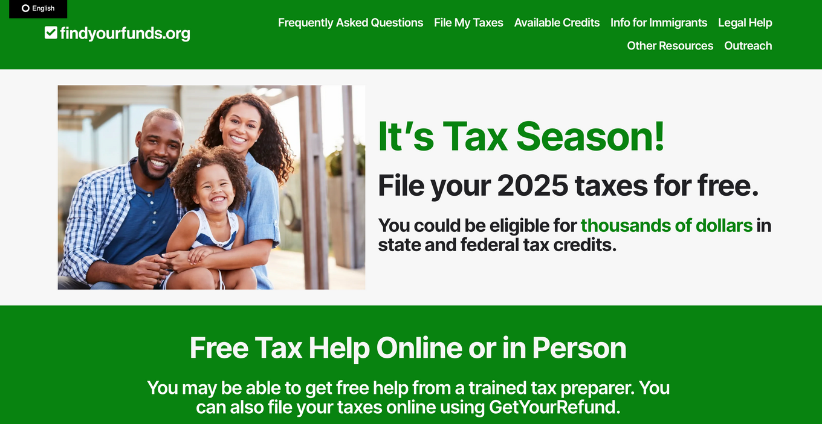
FindYourFunds.org
Nuestra coalición cuenta con FindYourFunds.org,
un recurso confiable para la declaración de impuestos
para los residentes de Massachusetts.
FindYourFunds.org está disponible en 11 idiomas,
e incluye la siguiente información:
  Cómo declarar sus impuestos y documentos necesarios para hacerlo.
  Dónde declarar sus impuestos de forma gratuita (en línea y en persona).
  Información sobre los créditos fiscales disponibles.
  Información para familias inmigrantes.
  Otros recursos y apoyos (alimentos, servicios públicos, dinero en efectivo y atención médica).
  Materiales de divulgación (folletos, redes sociales).

Slide 15
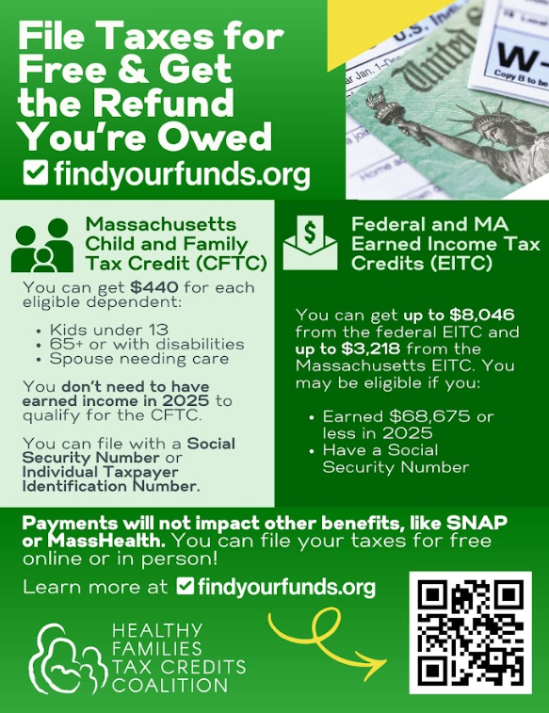
Disponible en 11 idiomas (a color y en blanco y negro).
Kit de herramientas de comunicación y redes sociales
Propuesta de redacción para el boletín informativo
Comunicaciones breves
Ejemplos de publicaciones en redes sociales

Slide 16

Otras oportunidades
¿Boletín para padres o materiales de divulgación existentes? ¡Tenemos sugerencias de textos para incluir en su próxima edición!
¿Su programa tiene presencia en las redes sociales? ¡Considere utilizar nuestro kit de herramientas de redes sociales!
¿Podría colocar nuestro volante en la guardería de su hijo? ¿Podría compartirlo con otros padres y miembros del personal?
¿Se encuentra en algún grupo de WhatsApp o de Facebook, u otros foros informativos de la comunidad donde podría publicar esta información?
¿Otras ideas?
¡Compártalas!

Slide 17

¡En esta temporada de impuestos, comparta estos recursos con sus clientes y comunidades!
¿Preguntas? Comuníquese con:
Carley, carley.ruemmele@bmc.org
Charlotte, charlotte.bruce@bmc.org

